Slide 1







Chào mừng các em đến với trò chơi

Slide 2




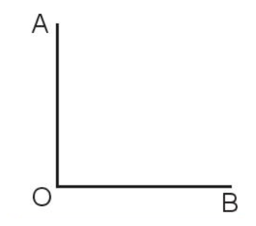
Em hãy cho biết hình dưới đây là góc:
A. Góc vuông
B. Góc không vuông
C. Góc nhọn

Slide 3


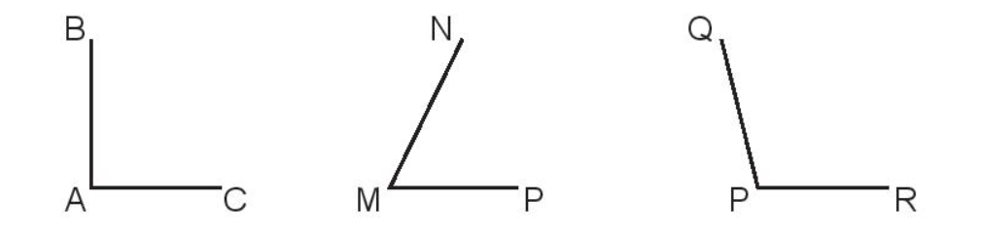
Theo em góc nào là góc nhọn?
A. Góc A
B. Góc M
C. Góc P

Slide 4


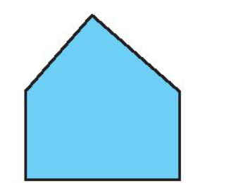
Hình bên có mấy góc vuông ?
A. 2 góc vuông
B. 1 góc vuông
C. 3 góc vuông
D. 4 góc vuông

Slide 5

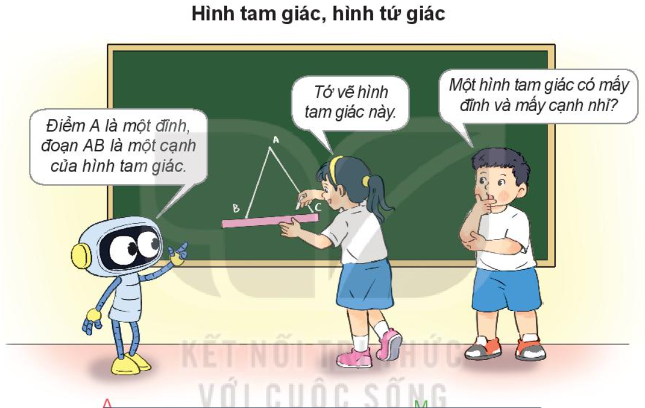

Slide 6
A
B
C

Slide 7
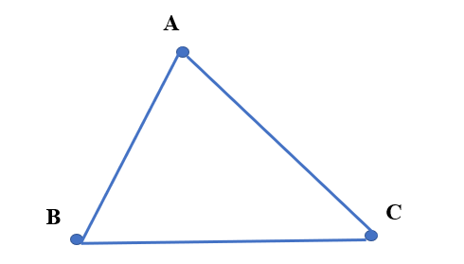

Slide 8
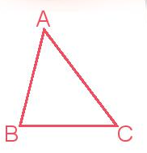
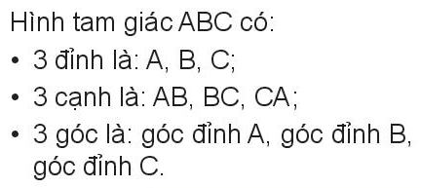

Slide 9
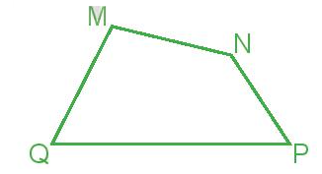
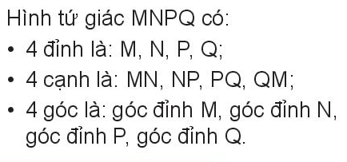

Slide 10
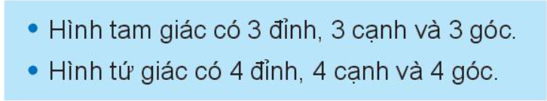

Slide 11

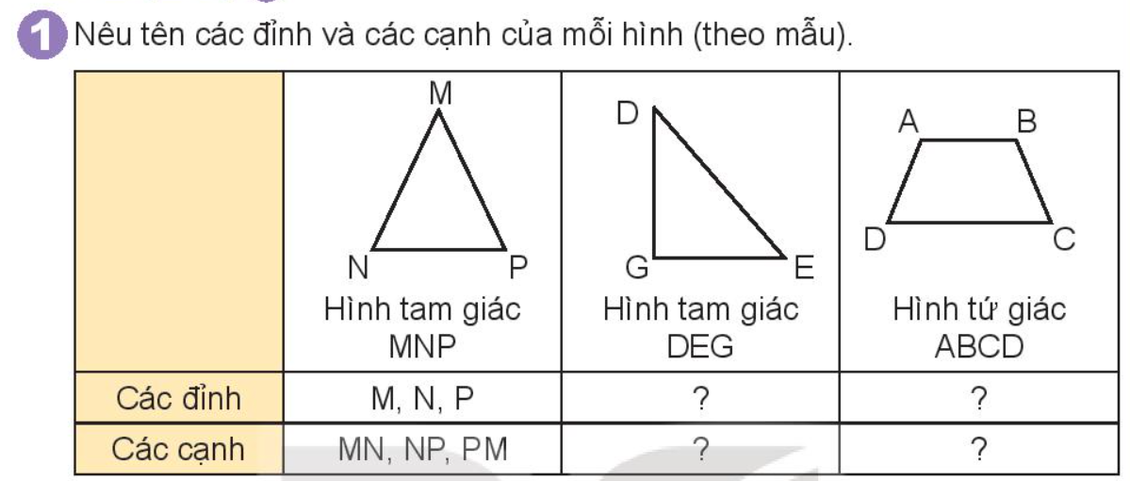
D, G, E
A, B, D, C
DE, DG, GE
AB, BC, CD, AD

Slide 12

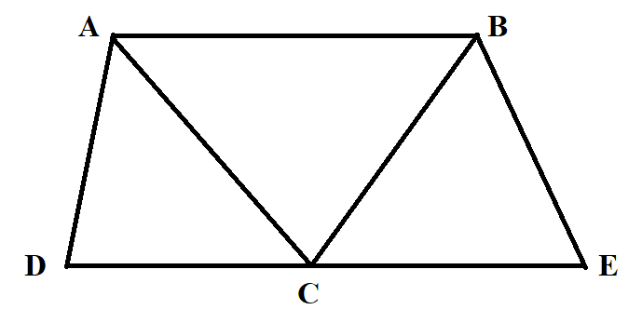

Nêu tên các hình tam giác và các hình tứ giác trong hình dưới đây:

Slide 13
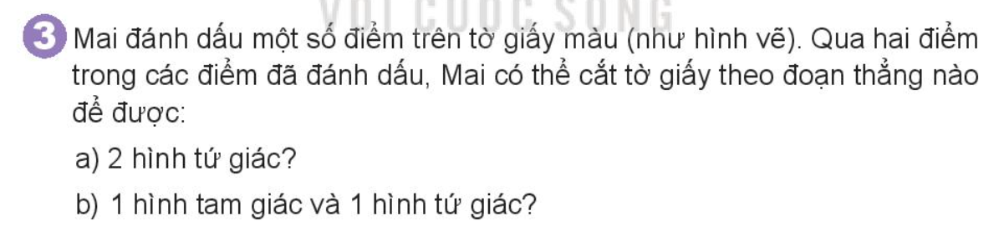
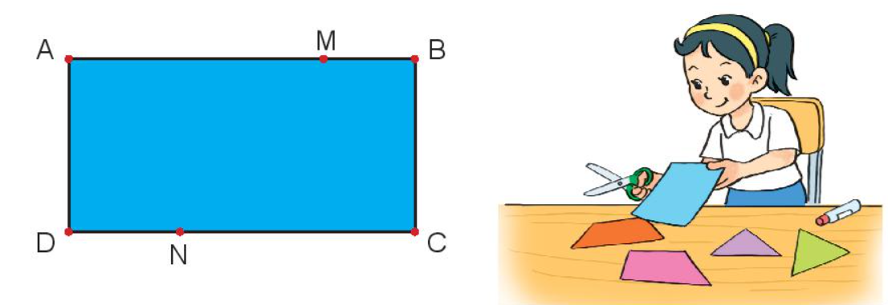
Mai đánh dấu một số điểm trên tờ giấy màu (như hình vẽ). Qua hai điểm trong các điểm đã đánh dấu, Mai có thể cắt tờ giấy theo đoạn thẳng nào để được:
a) 2 hình tứ giác?
b) 1 hình tam giác và 1 hình tứ giác?

Slide 14
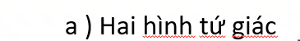
Cắt tờ giấy theo đoạn thẳng MN ta được 2 hình tứ giác là AMND và hình tứ giác MNCB.

Slide 15
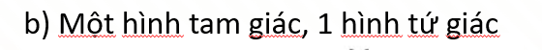
Cách 1: Cắt tờ giấy theo đoạn thẳng AN ta được 1 hình tam giác ADN và 1 hình tứ giác ANCB.

Slide 16
Cách 2: Cắt tờ giấy theo đoạn thẳng BN ta được 1 hình tam giác BCN và 1 hình tứ giác ABND.

Slide 17
Cách 3: Cắt tờ giấy theo đoạn thẳng DM ta được hình tam giác ADM và hình tứ giác MBCD.

Slide 18
Cách 4: Cắt tờ giấy theo đoạn thẳng MC ta được hình tam giác MBC và hình tứ giác AMCD.

Slide 19

Tiết 2
Hình chữ nhật, hình vuông

Slide 20


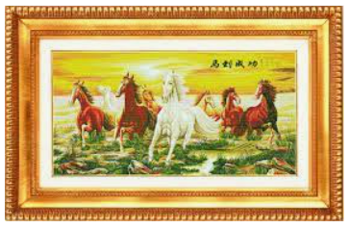
Khung tranh có dạng hình gì?
Khung tranh có dạng hình chữ nhật

Slide 21
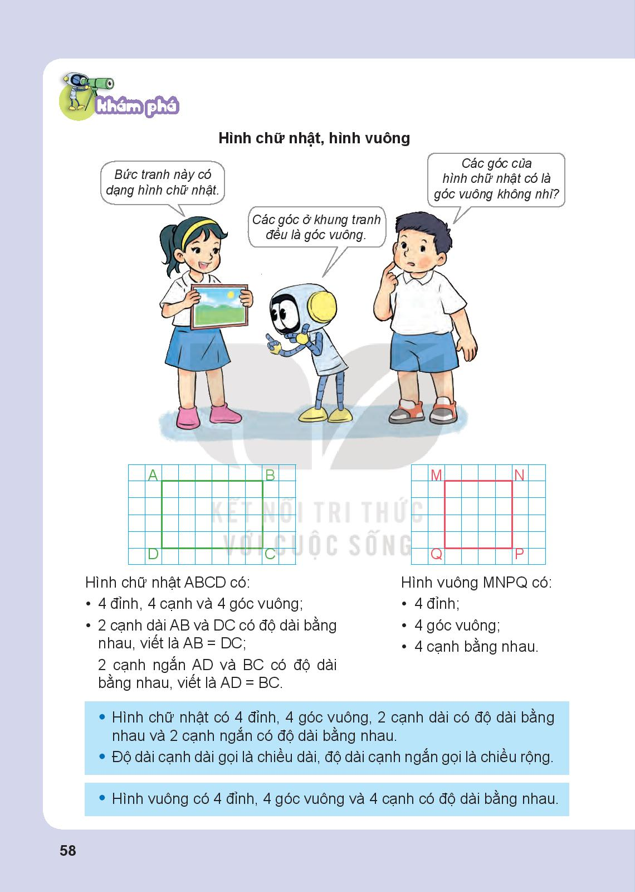

Slide 22
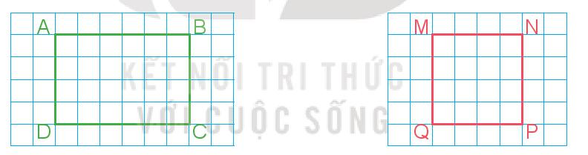
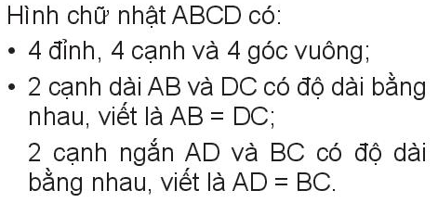

Slide 23
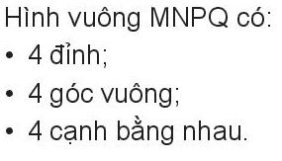

Slide 24
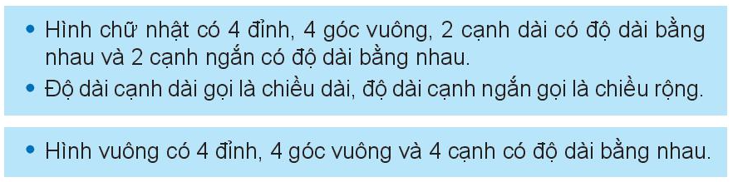
Ghi nhớ

Slide 25
HOẠTĐỘNG

Slide 26

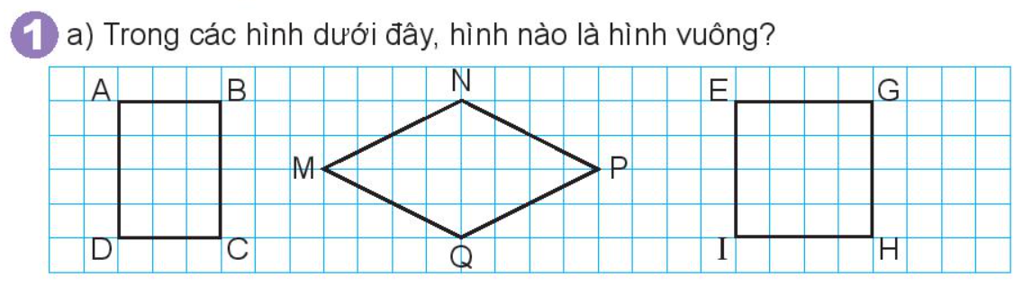
Hình EGHI là hình vuông

Slide 27
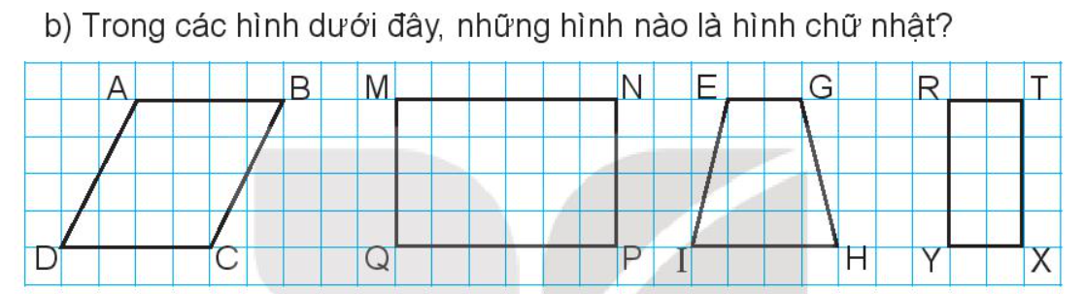
Hình MNPQ, RTXY là hình chữ nhật

Slide 28
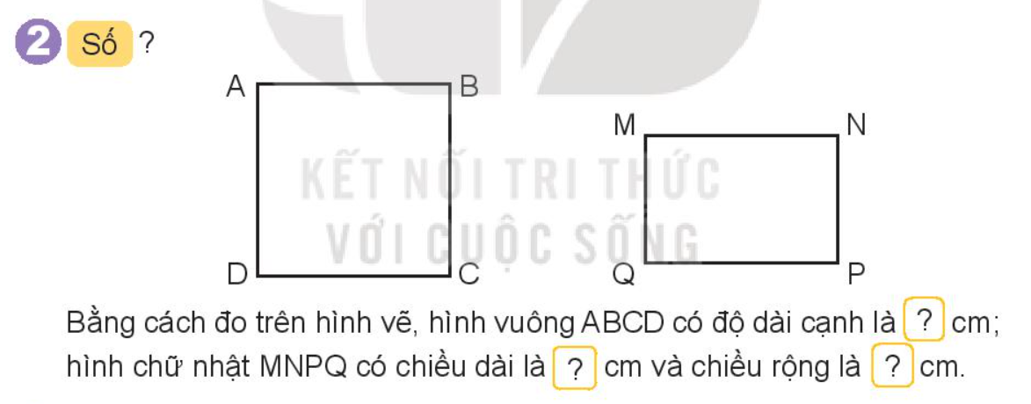
Bằng cách đo trên hình vẽ, hình vuông ABCD có độ dài cạnh là ...... cm; hình chữ nhật MNPQ có chiều dài là .... cm và chiều rộng là .... cm.
3
3
2

Slide 29
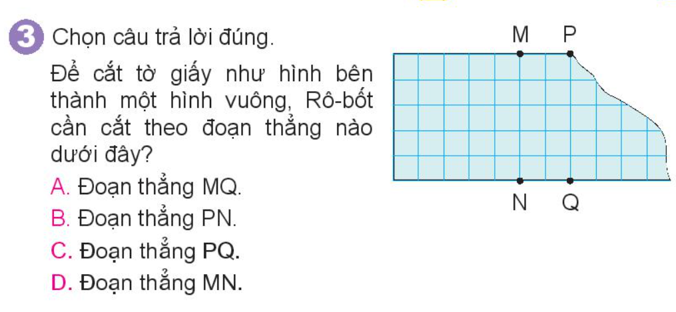


Slide 30
Tiết 3

Slide 31
Luyện tập

Slide 32

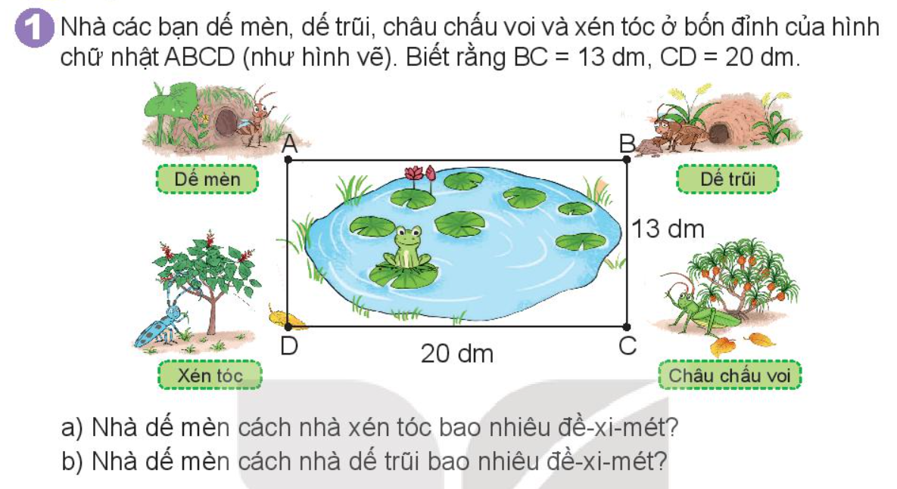
a) Nhà dế mèn cách nhà xén tóc bao nhiêu đề-xi-mét?
b) Nhà dế mèn cách nhà dế trũi bao nhiêu đề-xi-mét?

Slide 33
Hình chữ nhật ABCD có:
Chiều rộng AD = BC = 13 dm
Chiều dài AB = DC = 20 dm
a) Khoảng cách từ nhà dế mèn đến nhà xén tóc bằng chiều rộng của hình chữ nhật ABCD và bằng 13 dm.
b) Khoảng cách từ nhà dế mèn đến nhà dế trũi bằng chiều dài của hình chữu nhật ABCD và bằng 20 dm.

Slide 34

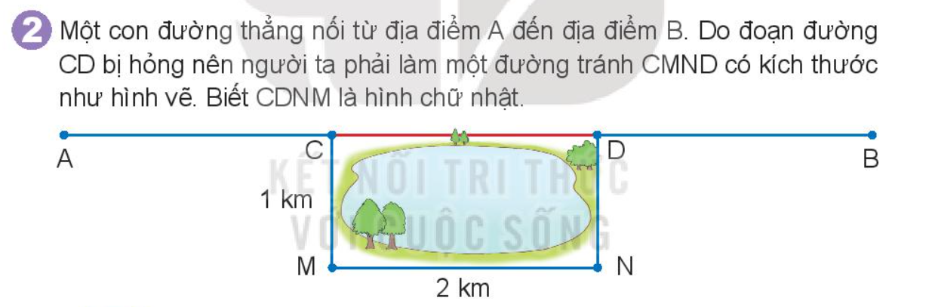
Một con đường thẳng nối từ địa điểm A đến địa điểm B. Do đoạn đường CD bị hỏng nên người ta phải làm một đường tránh CMND có kích thước như hình vẽ. Biết CDNM là hình chữ nhật.

Slide 35
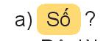
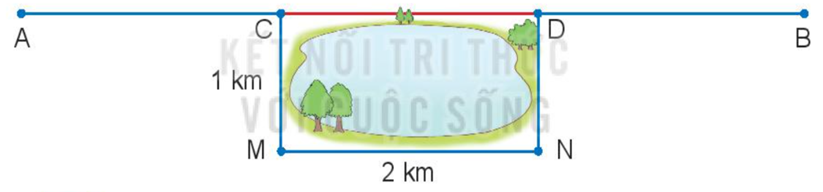
2
Độ dài đoạn đường CD là .... km.
b) Chọn câu trả lời đúng.
Đi từ địa điểm A đến địa điểm B theo đường tránh dài hơn đi theo đường thẳng bao nhiêu ki-lô-mét?
A. 1km B. 3 km C. 2 km

Slide 36
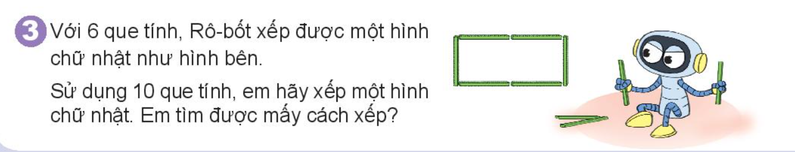
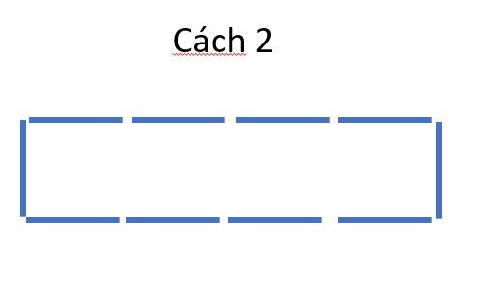
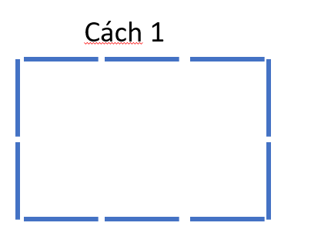
Có 2 cách xếp:

Slide 37

Hẹn gặp lại các em!

